Slide 1


육상 3종 경기
2022150039 조진영
Notes:
안녕하세요. 2D 게임 프로그래밍 22학번 조진영, 프로젝트 발표를 시작하겠습니다.

Slide 2
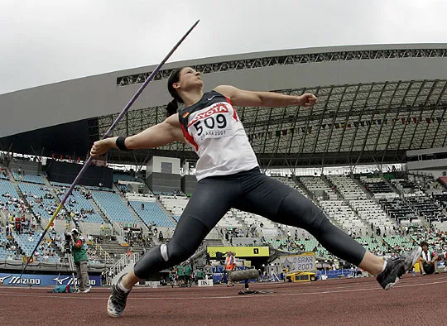
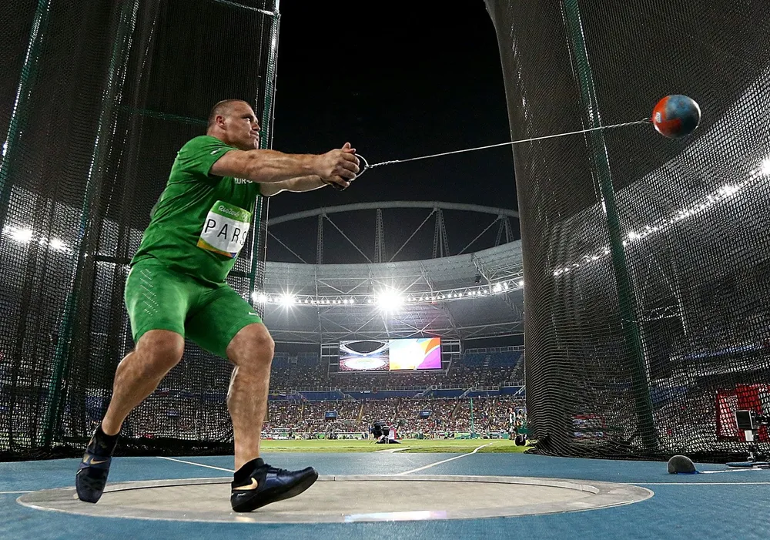
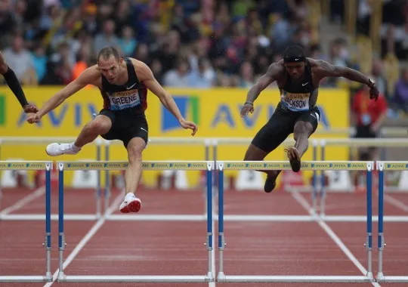
게임 컨셉
육상에 있는 여러 경기 중 3가지의 경기
허들, 창던지기, 헤머 던지기를 구현
인원 : 2명 (1 vs 1 게임으로 한 명씩 번갈아 가며 플레이)
Notes:
게임 컨셉을 설명하겠습니다.
육상 경기에 있는 여러 경기 중 3가지의 경기, 허들, 창던지기, 해머던지기를 구현할 예정입니다.
플레이 인원은 2명으로, 1ㄷ1 게임으로 한명씩 번갈아가며 플레이합니다.

Slide 3
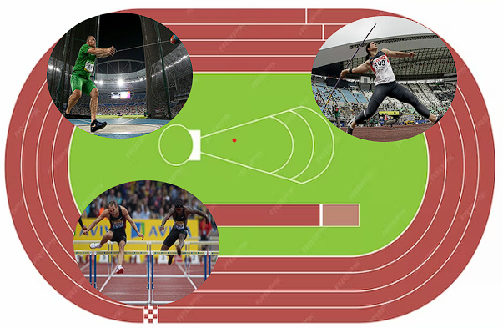
예상 게임 진행 흐름 – 메인 화면
Notes:
메인 화면에서는 각각의 게임에 대한 아이콘이 존재하고 각각의 아이콘을 누를 경우 해당 게임으로 넘어갑니다.

Slide 4
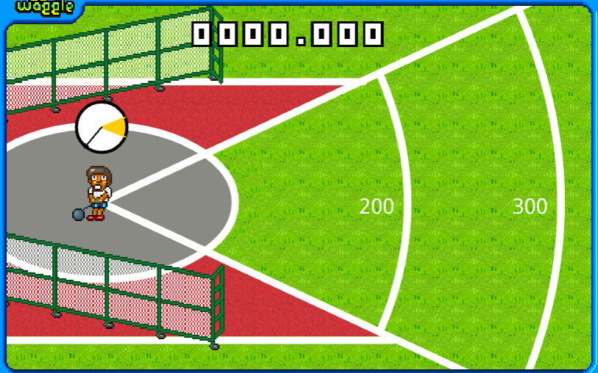
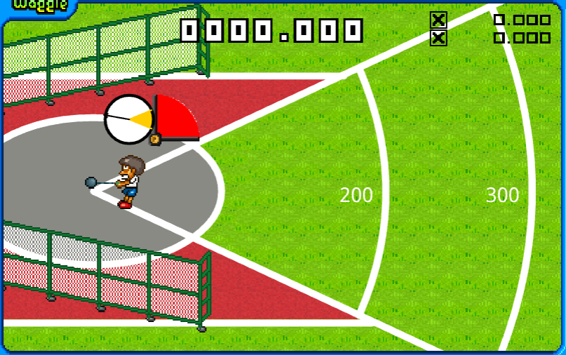
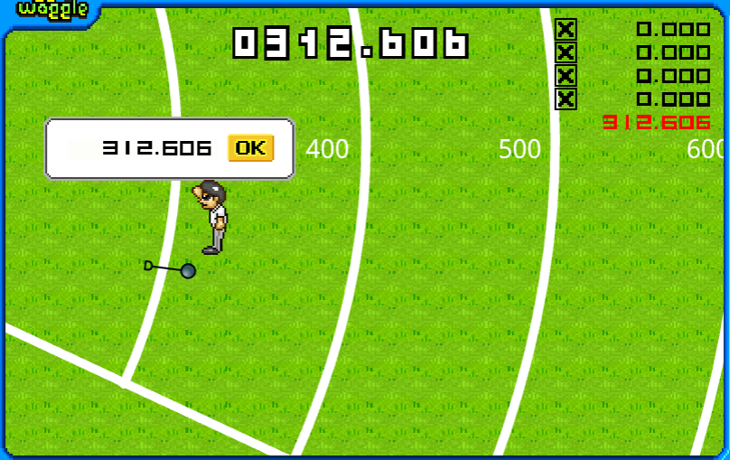
예상 게임 진행 흐름 – 헤머 던지기
게임이 시작되면, 캐릭터가 회전하며 오른쪽으로 이동한다.
단, 캐릭터가 회색 원을 넘어가면 파울로 간주되어 다시 시작된다.
3번의 기회를 주고 가장 높은 점수로 기록된다.
스페이스바를 누르면 회전을 멈추고 게이지가 차면서 세기를 조절한다.
이후 공이 날아가고, 점수가 기록된다.
공이 부채꼴 모양의 필드를 벗어나면, 파울로 간주되어 0점 처리된다.
Notes:
해머 던지기를 설명하겠습니다.

Slide 5
예상 게임 진행 흐름 – 창 던지기
*이미지의 캐릭터는 교체*
*이미지의 캐릭터는 교체*
*이미지의 캐릭터는 교체*
게임이 시작되면, 캐릭터가 오른쪽으로 이동한다.
단, 캐릭터가 회색 원을 넘어가면 파울로 간주되어 다시 시작된다.
3번의 기회를 주고 가장 높은 점수로 기록된다.
스페이스바를 누르면 이동을 멈추고 게이지가 차면서 세기를 조절한다.
이후 창이 날아가고, 점수가 기록된다.
창이 부채꼴 모양의 필드를 벗어나면, 파울로 간주되어 0점 처리된다.
Notes:
창 던지기를 설명하겠습니다.
게임 방식 설명하고 이후, 파울 방식은 해머 던지기와 똑같습니다.

Slide 6
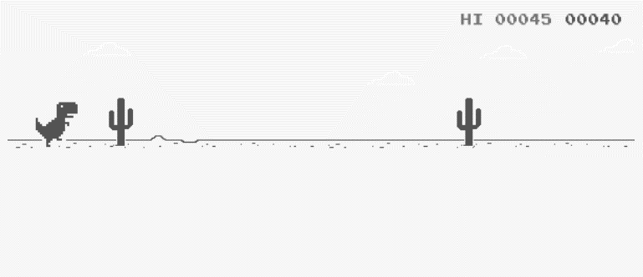


예상 게임 진행 흐름 – 허들
스페이스바를 누르게 되면, 게임을 시작한다.
이후 스페이스바를 누르면 점프를 하고, 점프를 하여 허들을 넘는 방식의 게임
100m의 거리를 달리면서 10개의 허들을 넘으면, 시간이 기록 되면서 게임을 종료한다.
기회는 1번이다.
허들에 걸리게 된다면, 해당 허들이 넘어지게 되고, 플레이어의 속도가 느려지게 된다.
Notes:
스페이스바를 누르게 되며 게임을 시작합니다.
게임이 시작되고 100미터 거리를 달리면서 10개의 허들을 넘으면, 시간이 기록되면서 게임을 종료합니다.
스페이스바를 눌러 점프를 하여 허들을 넘는 방식입니다.
허들에 걸리게 된다면…

Slide 7
개발 일정
1주차 | 리소스 수집 | 제작에 필요한 각종 리소스 자료들 수집
2주차 | 화면 구현 | 메인 화면, 3종의 게임으로 각각 이동하는 화면 구현 각각의 게임에서 사용될 화면을 구현
3주차 | 플레이어 | 플레이어의 객체 생성하고 각각의 게임에서 사용할 수 있도록 최적화
4주차 | 허들 | 예상 게임 진행 흐름대로 허들 게임을 제작
5주차 | 해머 던지기 | 예상 게임 진행 흐름대로 해머 던지기를 제작
6주차 | 창 던지기 | 예상 게임 진행 흐름대로 창 던지기를 제작
7주차 | 플레이어 기록 | 멀티 플레이를 하면서, 각 플레이어의 점수를 기록할 수 있는 UI, 기록 저장 등 구현
8주차 | 버그 수정 | 플레이를 하면서, 버그를 발견할 경우 수정
Notes:
2주차 : 각각의 게임에서 사용할 수 있는 플레이어 구현
7주차 : 플레이어의 기록을 멀티플레이에 최적화

